Slide 1
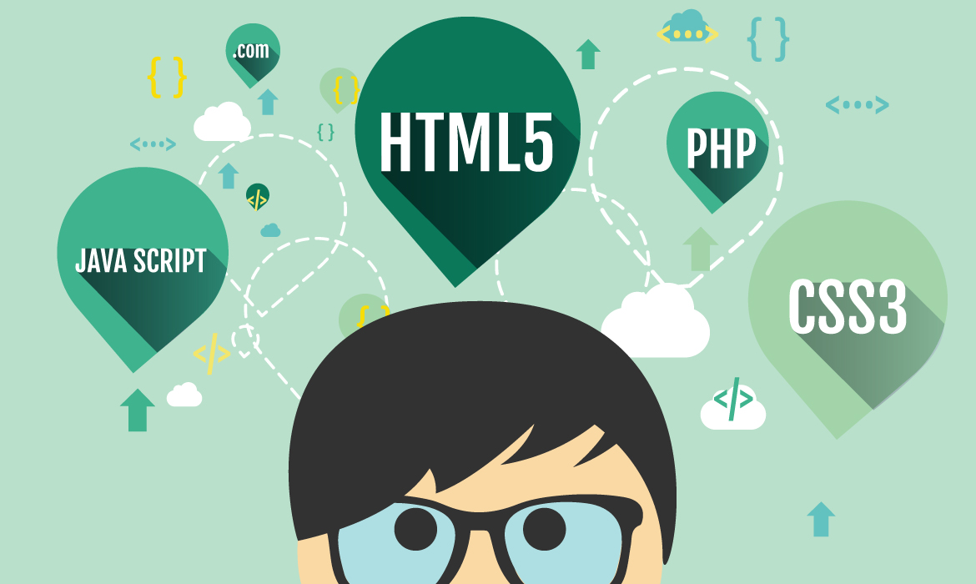
בניית אתרים
אלכס גורבצ'וב

Slide 2
מה בתוכנית?
הכרות עם הדפדפן.
הכרות עם שפת התגיות HTML
תגיות h1-h6
תגית p
ההבדל בין תגית div וspan והתנהגותם השונה בדפדפן
רשימות עם ul ו-ol
לינקים עם תגית anchor tag
תמונות עם תגית img ומהם attributes
טבלאות
טפסים
עיצוב CSS
תגית style והבנת עיצוב בסיסי
חוקי העיצוב font-size, color ,text-align, margin ,padding, border, background-color
תגית link ואיך מקשרים קובץ html לקובץ CSS חיצוני
היררכיה inline style > id > class > tag להבנת עיצוב מעמיק
עיצוב ישיר לאלמנט עם inline style
עיצוב עם id
עיצוב עם class
עיצוב עם tag
החלת עיצוב nested html elements.
הבנת החלת החוקים העיצוביים לפי כללי ה CSS.
מהו hover ואיך נשתמש בו
חוקי העיצוב width, height
ההבדל בין visibility ו display להסתרת אלמנטים בדף
חוקי העיצוב border-radius, visibility, display, box-sizing
הבנה איך גודל אלמנט מחושב על ידי border-box
עיצוב layouts של דף
מהו float ואיך הוא עוזר בסידור ה layout
חוקי העיצוב float, clear
שימוש רוחב באחוזים
שימוש ב position ב CSS.
חוקי העיצוב top, left, right, bottom
מהו z-index ואיך הוא עוזר במיקום האלמנטים
איך יוצרים navigation באתר
סידור ה layout בעמוד html
יסודות התכנות
פעולות מתמטיות ויסודות:
הגדרת מספר משתנים מסוג מספר
פעולות חשבון חיבור חיסור כפל וחילוק
שימוש בפעולת ההדפסה
מחרוזות
תנאים ומשתנים בוליאניים:
הבנת תנאי if
שימוש בתנאי פשוט
פעולת המודולו
שימוש ב parseInt לעיגול תוצאת מספר
לולאות while
לולאות for
מערכים
אובייקטים
פונקציות

Slide 3

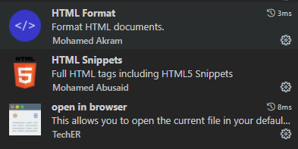
תוכנת עבודה
ההמלצה לעבוד עם תוכנה: Visual Studio Code https://code.visualstudio.com/download
תוספים המומלצים:

Slide 4


תוכנת עבודה
GitHub https://github.com/
Git https://git-scm.com/

Slide 5
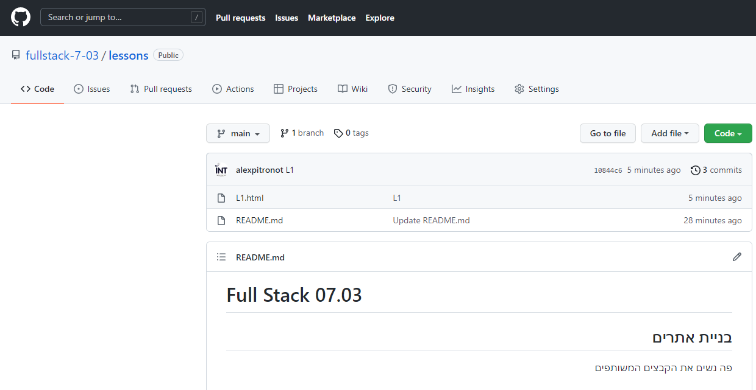
תוכנת עבודה
איפה השיעורים? https://github.com/fullstack-7-03/lessons

Slide 6

שאלות?

